Slide 1

Lenguajes Electrónicos 6to Año
¿Qué aprendí?

Slide 2
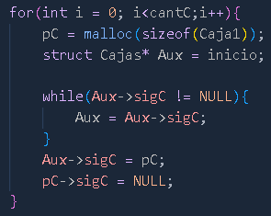
C y los punteros
Parte esencial de lo que vimos de C este año fue el uso de punteros, principalmente los usamos para utilizar la memoria dinámicamente

Slide 3
C y los punteros
El uso de malloc fue fundamental para rese4rvar espaci0os de memoria nuevo y hacer un uso dinámico de la memoria
Parte esencial de lo que vimos de C este año fue el uso de punteros, principalmente los usamos para utilizar la memoria dinámicamente

Slide 4
C y los punteros
El uso de malloc fue fundamental para rese4rvar espaci0os de memoria nuevo y hacer un uso dinámico de la memoria
Parte esencial de lo que vimos de C este año fue el uso de punteros, principalmente los usamos para utilizar la memoria dinámicamente
El operador -> fue muy útil en la utilización de punteros ya que me permitió moverlos con facilidad

Slide 5
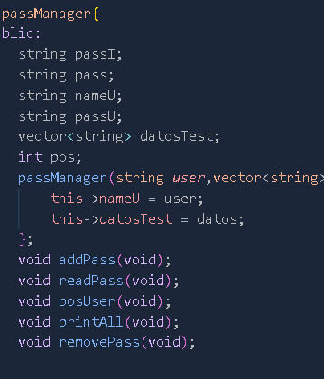
C++ y la orientación a objectos
C++ agrego un plus, o en realidad 2 plus (++), que enriquecieron mucho mas la programación. Gracias a que en C++ ya teníamos clases y objetos las cosas que se podían hacer empezaban a ser un poco mas divertidas

Slide 6
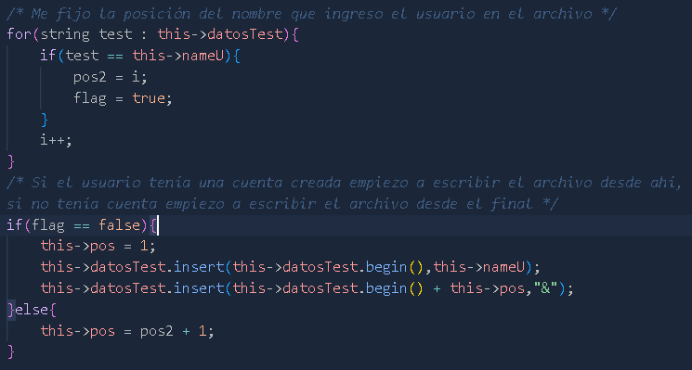
C++ y la orientación a objectos
Gracias a las clases y objectos pude aprender como hacer un sistema de usuarios

Slide 7
C++ y la orientación a objectos
Saber que existía el operador this fue útil para trabajar con clases ya que me permitía hacer el código mas flexible
Gracias a las clases y objectos pude aprender como hacer un sistema de usuarios
El usó de métodos facilita la creación de algoritmos mas complejos

Slide 8
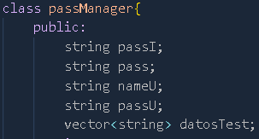
C++ y la orientación a objectos
El que aparezcan los strings también facilitó la creación de algoritmos de mayor complejidad, ya que no tenía que estar preocupándome cuan largos estos strings iban a tener que ser
El poder hacer vectores o arrays de cualquier tipo de dato fue muy útil, Esto fue gracias a la librería <vector>

Slide 9

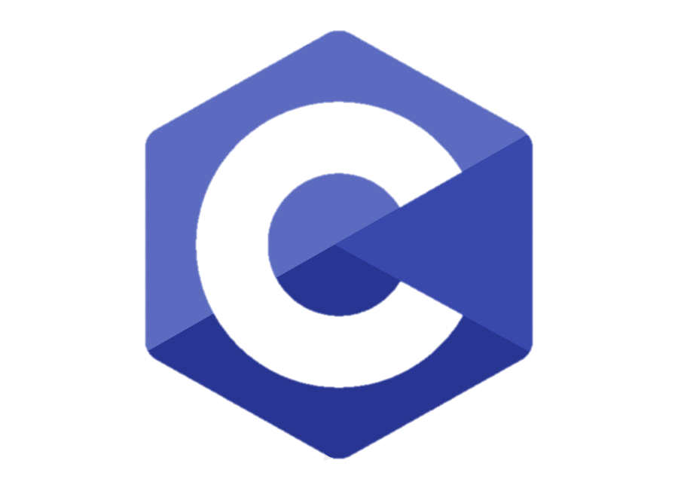
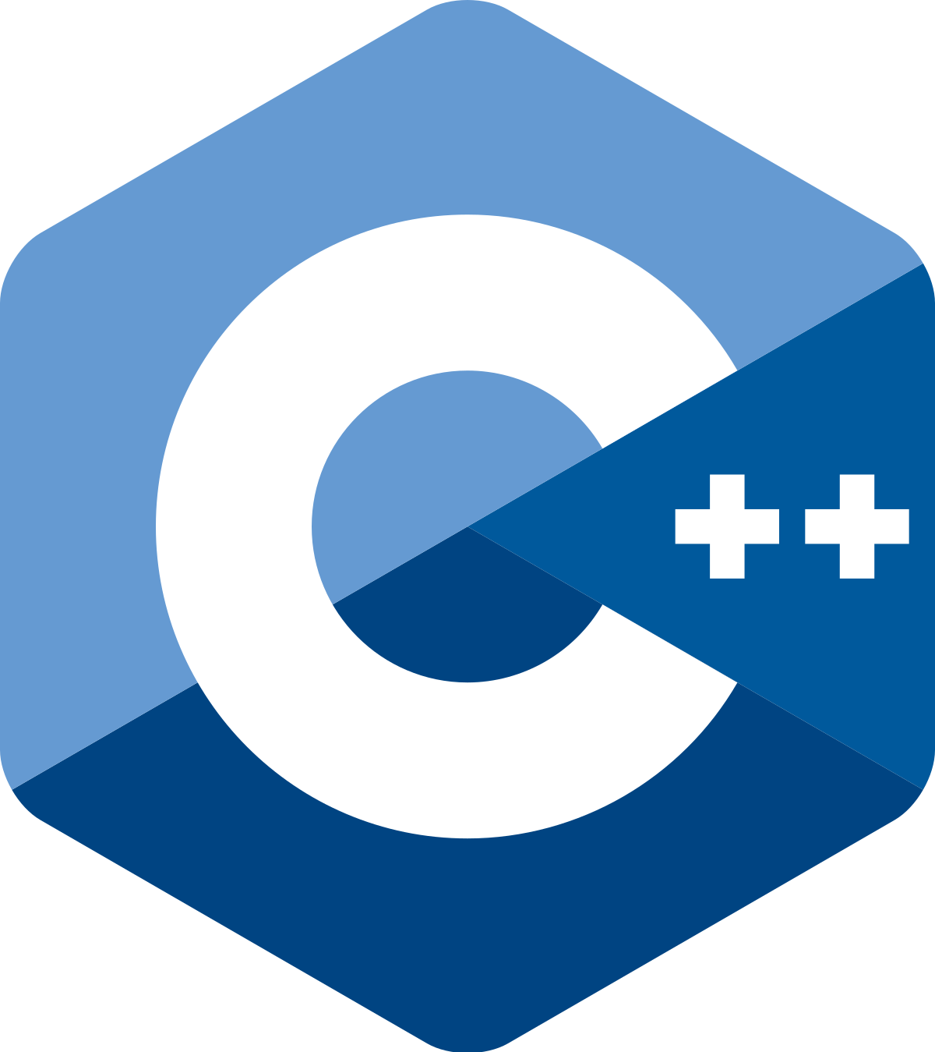
Python y el tipado débil
Cuando nos adentramos a Python la primera diferencia esta en su tipado. C y C++ se los conoce como lenguajes de tipado fuerte, es decir que es un lenguaje que esta mas alejado del lenguaje humano y mas del lenguaje maquina. Con Python pasa todo lo contrario.

Slide 10
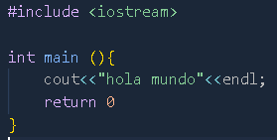
Python y el tipado débil
Escribir un “hola mundo” en C++:

Slide 11


Slide 12
Python y el tipado débil
Escribir un “hola mundo” en Python:

Slide 13
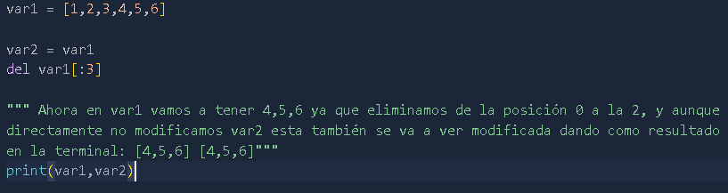
Las variables en Python
Otra cosa fundamental de Python fue el funcionamiento de las variables. En Python no se declaran tipos de datos, y además la variables son punteros a espacios de memoria. Es decir que si igualamos 2 variables no se va a igualar su contenido si que vamos a tener 2 palabras que se van a referenciar al mismo espacio de memoria

Slide 14

La tabulación de Python
Aunque yo ya tabulaba en general el código de manera correcta programar en Python te obligaba a hacerlo ya que es sensible a la tabulación

Slide 15
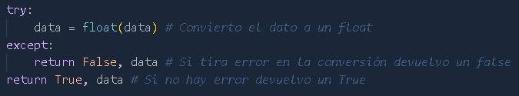
Manejo de errores
Algo que no había aparecido en ninguno de los otros dos lenguajes vistos es el manejo de errores. En Python esto existe gracias a las sentencia try, except.
El try-except fue muy útil para manejar si ocurría un error en el código, ya que siempre que ocurría esto en C o C++ no tenía como manejar este error, en cambio Python te da esa facilidad

Slide 16
Conclusiones
El aprender a utilizar lenguajes basado en objetos y dejar de lado a C amplio mucho mi visón de lo que era posible hacer y de lo que ya sabía (Arduino por ejemplo). Y personalmente creo que con desde que empecé a usar C++ y Python mi entendimiento de los algoritmos creció bastante permitiéndome hacer cosas mas complejas y útiles.

Slide 17
A seguir programando

